Slide 1
SPIDER
SPIDER DAY04
Notes:
SPIDER DAY04

Slide 2
requests模块高级
代理IP使用一
代理IP使用二
POST请求数据抓取
有道翻译案例实战
行政区划代码数据抓取
Notes:
目录 | CONTENTS

Slide 3
requests模块高级
Notes:
requests模块高级

Slide 4
查询参数params
requests.get()方法中查询参数
参数名：params ，数据类型为字典
作用：对URL地址中的查询参数进行编码拼接
使用示例
res = requests.get(url=baseurl,params=params,headers=headers)
url为基准的url地址，不包含查询参数
会自动对params字典编码,然后和url拼接
Notes:
查询参数params

Slide 5
查询参数params（续1）
示例 - 获取赵丽颖吧第2页的响应内容
import requests url = 'http://tieba.baidu.com/f?' # 将所有查询参数定义到字典中 params = { 'kw' : '赵丽颖吧', 'pn' : '50' } headers = {'User-Agent' : 'Mozilla/5.0'} # url为基准URL,自动对params进行编码,然后自动和url进行拼接,去发请求 html = requests.get(url=url,params=params,headers=headers).text print(html)
Notes:
查询参数params（续1）

Slide 6
SSL证书认证参数
参数说明
参数名：verify
参数值：True（默认） | False
适用网站
https类型网站但是没有经过 证书认证机构 认证的网站
适用场景
当程序中抛出 SSLError 异常则考虑使用此参数
Notes:
SSL证书认证参数

Slide 7
SSL证书认证参数（续1）
适用示例
res = requests.get(url=url,params=params,headers=headers,verify=False)
当verify参数设置为Flase时，则不会再对网站进行SSL证书认证
注意
平时我们在适用时可习惯性加上 verify=False 这个参数
即：忽略对目标网站的证书认证检查
Notes:
SSL证书认证参数（续1）

Slide 8
代理IP使用一
Notes:
代理IP使用一

Slide 9
代理IP使用一
定义
代替你原来的IP地址去对接网络的IP地址
作用
隐藏自身真实IP,避免被目标网站封掉
Notes:
代理IP使用一

Slide 10
代理IP使用一（续1）
分类
高匿代理: Web端只能看到代理IP
普通代理: Web端知道有人通过此代理IP访问，但不知用户真实IP
透明代理: Web能看到用户真实IP，也能看到代理IP
获取代理IP的网站
西刺代理、快代理、全网代理、代理精灵、... ...
Notes:
代理IP使用一（续1）

Slide 11
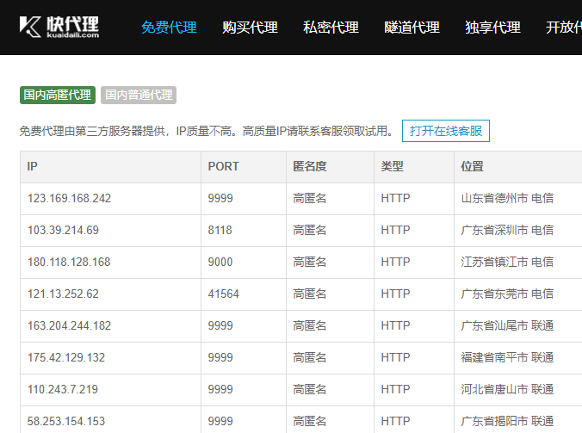
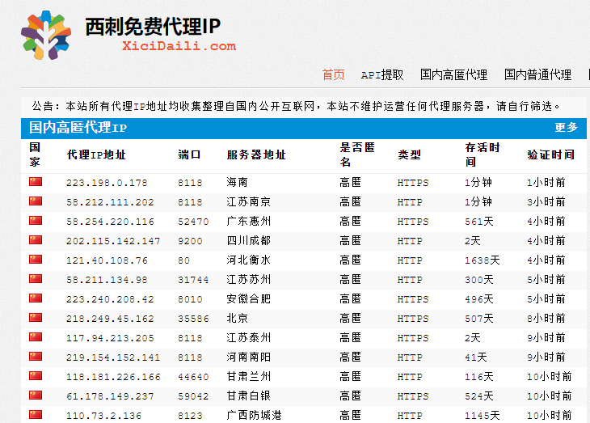
代理IP使用一（续2）
西刺代理
Notes:
代理IP使用一（续2）

Slide 12
代理IP使用一（续3）
语法格式
proxies = { '协议':'协议://IP:端口号' }
示例
proxies = {
'http':'http://IP:端口号',
'https':'https://IP:端口号',
}
Notes:
代理IP使用一（续3）

Slide 13
代理IP使用一（续4）
使用免费代理IP访问测试网站，并确认出口IP
import requests url = 'http://httpbin.org/get' headers = {'User-Agent':'Mozilla/5.0'} # 定义代理,在代理IP网站中查找免费代理IP proxies = { 'http':'http://112.85.164.220:9999', 'https':'https://112.85.164.220:9999' } html = requests.get(url=url,proxies=proxies,headers=headers,timeout=5).text print(html)
Notes:
代理IP使用一（续4）

Slide 14
私密代理和独享代理
特点
私密代理、独享代理使用需要用户名和密码的认证
用户名和密码在对应代理IP网站上查找
语法格式
proxies = { '协议':'协议://用户名:密码@IP:端口号' }
Notes:
私密代理和独享代理

Slide 15
私密代理和独享代理（续1）
示例
proxies = {
'http':'http://用户名:密码@IP:端口号',
'https':'https://用户名:密码@IP:端口号',
}
注意
当我们抓取的地址为http时，则会选择 proxies 中http的代理，反之为https
Notes:
私密代理和独享代理（续1）

Slide 16
私密代理和独享代理（续2）
使用示例
import requests url = 'http://httpbin.org/get' proxies = { 'http': 'http://username:password@IP:Port', 'https':'https://username:password@IP:Port', } headers = { 'User-Agent' : 'Mozilla/5.0', } # timeout参数：超过指定时间未得到响应则抛出异常 html = requests.get(url,proxies=proxies,headers=headers,timeout=5).text print(html)
Notes:
私密代理和独享代理（续2）

Slide 17
代理IP使用二
Notes:
代理IP使用二

Slide 18
建立代理IP池
分类
1、从代理网站中抓取免费代理IP并测试挑选可用IP来创建代理IP池
2、使用收费的私密代理或者独享代理来创建代理IP池
Notes:
建立代理IP池

Slide 19
构建免费代理IP池
抓取西刺免费高匿代理，并测试是否可用，建立免费代理IP池
URL地址
https://www.xicidaili.com/nn/1
https://www.xicidaili.com/nn/2
https://www.xicidaili.com/nn/n
要求
将可用代理IP保存到本地文件中
如何测试
可使用代理IP向测试网站请求，根据HTTP响应码来判定是否可用
Notes:
构建免费代理IP池

Slide 20
构建私密代理IP池
使用私密代理构建代理IP池
思路
到所购买网站中查找API接口
通过接口提取代理IP，并依次进行测试，建立可用代理IP池
Notes:
构建私密代理IP池

Slide 21
POST请求数据抓取
Notes:
POST请求数据抓取

Slide 22
requests.post()方法
适用场景
Post类型请求的网站
参数说明
参数名为 data ，类型为字典
res = requests.post(url=url,data=data,headers=headers)
Post请求特点
以Form表单方式提交数据
Notes:
requests.post()方法

Slide 23
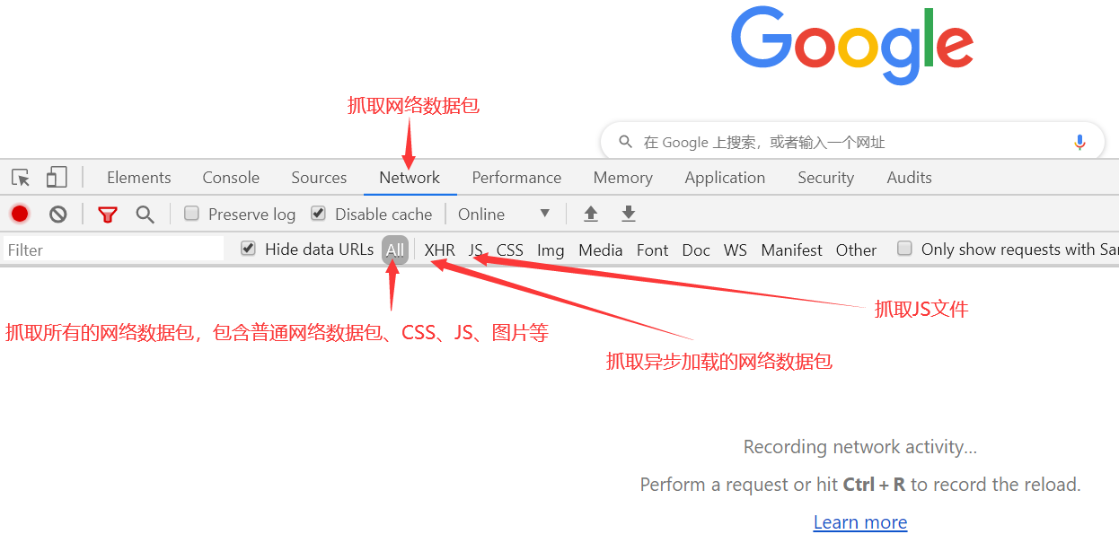
控制台抓包
浏览器打开控制台
打开浏览器，按F12即可打开控制台
选项卡功能如图
Notes:
控制台抓包

Slide 24
控制台抓包（续1）
选项卡功能说明
Network：抓取网络数据包
ALL：抓取所有的网络数据包
XHR：抓取异步加载的网络数据包 JS ：抓取所有的JS文件
Sources
格式化输出并打断点调试JavaScript代码，助于分析爬虫中一些参数
Console
交互模式，可对JavaScript中的代码进行测试
Notes:
控制台抓包（续1）

Slide 25
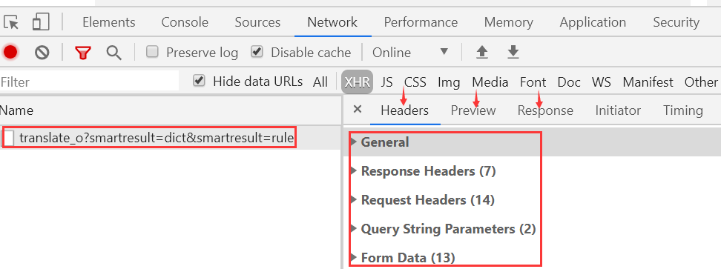
控制台抓包（续2）
抓取具体网络数据包后
单击左侧网络数据包地址，进入数据包详情，查看右侧
Headers: 整个请求信息
General、Request Headers、Query String、Form Data
Preview 对响应内容进行预览
Response：响应内容
Notes:
控制台抓包（续2）

Slide 26
有道翻译案例实战
Notes:
有道翻译案例实战

Slide 27
有道翻译案例实战
破解有道翻译接口，抓取翻译结果
需求分析
请输入要翻译的词语: elephant
翻译结果: 大象
*************************
请输入要翻译的词语: 喵喵叫
翻译结果: mews
Notes:
有道翻译案例实战

Slide 28
有道翻译案例实战（续1）
实现步骤
浏览器F12打开控制台Network-All, 翻译单词找Form表单数据
多翻译几个单词，观察Form表单数据变化（有数据是加密字符串）
刷新有道翻译页面，抓取并分析JS代码（本地JS加密）
找到JS加密算法，用Python按同样方式加密生成加密数据
将Form表单数据处理为字典，通过post()方法的data参数发送
Notes:
有道翻译案例实战（续1）

Slide 29
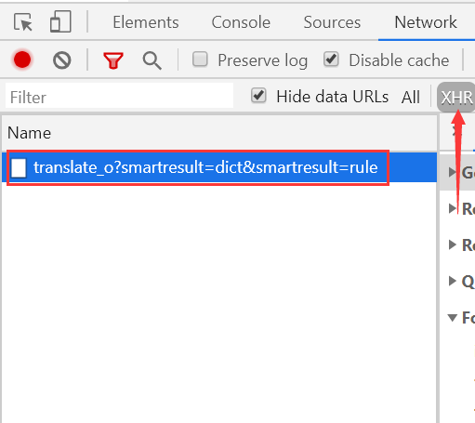
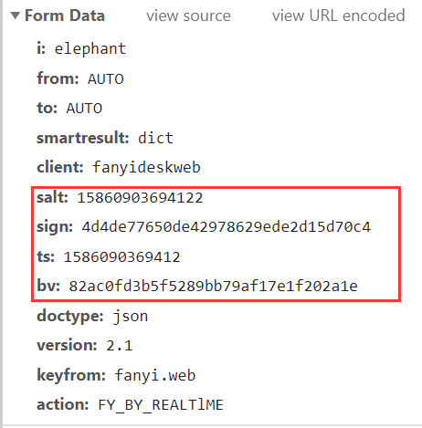
有道翻译案例实战（续2）
Form表单加密字符串如图
Notes:
有道翻译案例实战（续2）

Slide 30
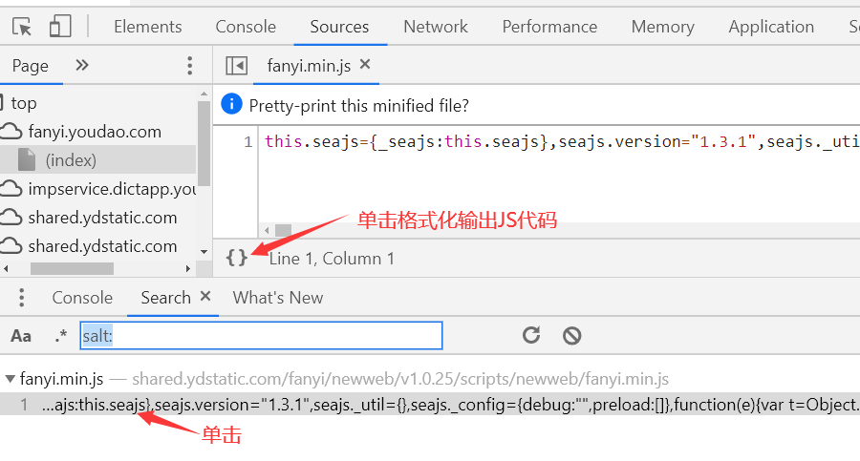
有道翻译案例实战（续3）
查找相关加密的JS文件
控制台右上角 - Search - 搜索salt - 查看文件 - 格式化输出
确认为 fanyi.min.js
单击并格式化输出JS代码
Notes:
有道翻译案例实战（续3）

Slide 31
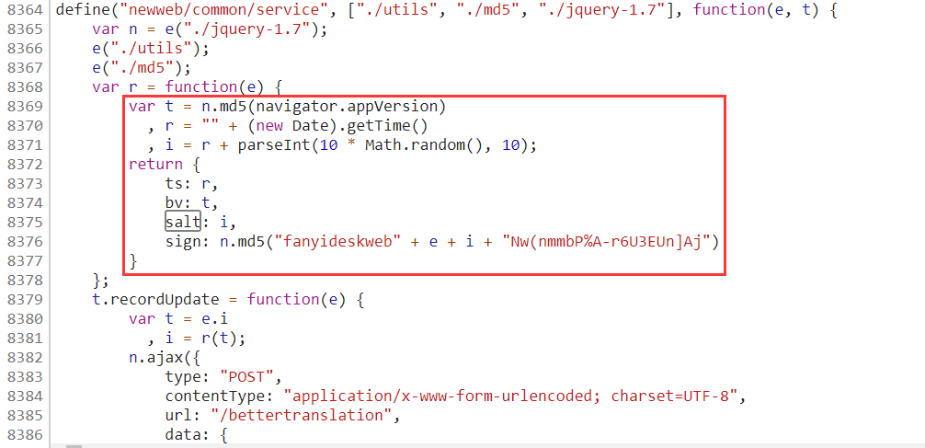
有道翻译案例实战（续4）
搜索关键字，找到相关加密JS代码如图
Notes:
有道翻译案例实战（续4）

Slide 32
有道翻译案例实战（续5）
分析JS代码，用Python按相同方式加密处理Form表单数据
ts ：13位的时间戳，字符串类型
salt：ts + 0到9之间的随机数（字符串类型）
对一个字符串进行md5加密，其中 e 为要翻译的单词
"fanyideskweb" + e + salt + "n%A-rKaT5fb[Gy?;N5@Tj "
bv ：通过翻译几次单词对比，bv的值不变，故可不做处理
注意
sign中e为翻译单词，要通过打断点调试确认
Notes:
有道翻译案例实战（续5）

Slide 33
有道翻译案例实战（续6）
Pycharm正则处理headers和form data为字典
新建文本文件，将headers或form表单数据复制
pycharm ：Ctrl + r ，选中 Regex
开始处理headers或formdata
(.*): (.*)
"$1": "$2",
点击 Replace All
Notes:
有道翻译案例实战（续6）

Slide 34
实现有道翻译案例
抓取有道翻译的翻译结果
思路
找到POST的地址
处理Form表单数据
处理请求头（headers），不能只放User-Agent，有道反爬严重
返回数据为JSON格式，可使用响应对象.json()方法获取
Notes:
实现有道翻译案例

Slide 35
有道翻译小结
如何抓取并查找相关网络数据包
如何查找相关JS
如何打断点对JS进行调试
请求头中检查频率较高的为：
User-Agent
Cookie
Referer
Notes:
有道翻译案例实战（续6）

Slide 36
行政区划代码数据抓取
Notes:
行政区划代码数据抓取

Slide 37
民政部网站数据抓取
目标
抓取民政部网站中的最新月份行政区划代码
URL地址
http://www.mca.gov.cn/article/sj/xzqh/2020/
所抓数据
行政区划代码
单位名称
Notes:
民政部网站数据抓取

Slide 38
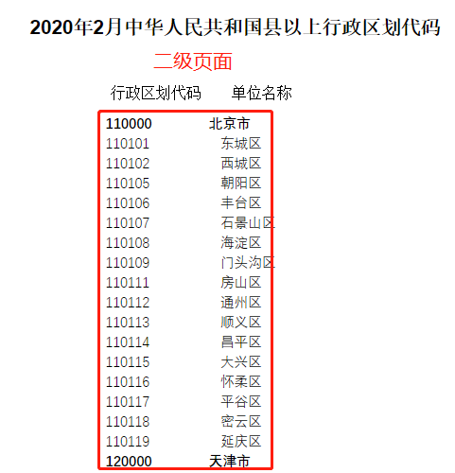
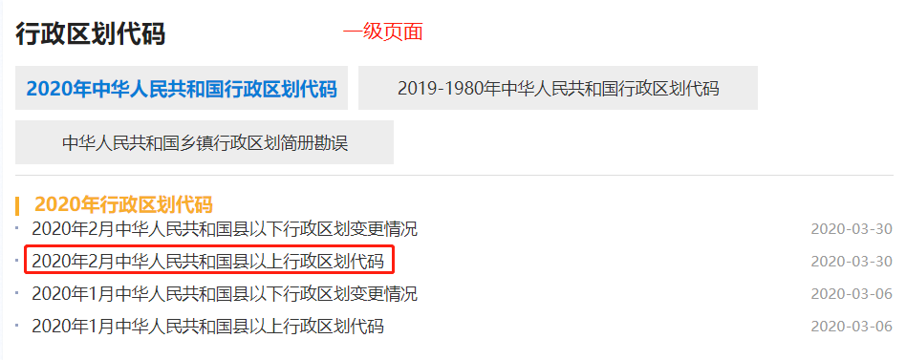
民政部网站数据抓取（续1）
目标
Notes:
民政部网站数据抓取（续1）

Slide 39
实现步骤
一级页面提取最新月份行政区划代码链接
二级页面提取返回实际数据的真实链接
此处网站做了反爬，由JS进行了URL地址的跳转，需要找到跳转后链接
向真实链接发请求提取最终数据
行政区划代码
单位名称
Notes:
实现步骤

Slide 40
用Redis实现增量爬虫
使用Redis实现民政部案例增量爬虫
要求
当网站有新更新的月份行政区划代码时抓取
如果网站未更新，则不进行抓取
Notes:
用Redis实现增量爬虫

Slide 41
代理IP分类及代理IP池的建立
POST请求数据抓取
如何应对JS加密反爬
如何应对JS中URL地址跳转反爬
Notes:
总结

